Slide 1
MS (Multiple Sclerose)

Slide 2
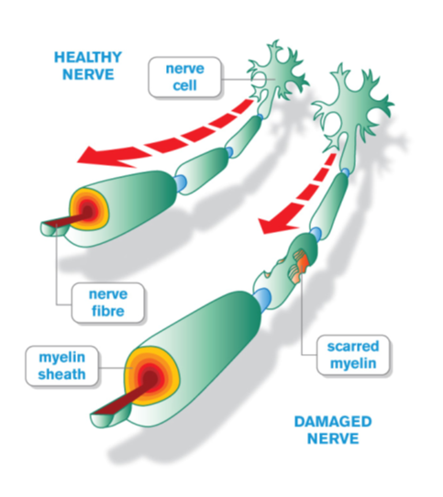
Wat is het:
Multiple sclerose (MS) is een ziekte van het centrale zenuwstelsel. Doordat er iets mis is in het afweersysteem, wordt de laag om de zenuwen (myeline) aangevallen en beschadigd. Zenuwen komen hierdoor bloot te liggen en geven minder goed signalen van en naar de hersenen door. Soms gebeurt dit zelfs helemaal niet. Hierdoor kunnen plotseling verlammings- en uitvalsverschijnselen optreden.

Slide 3
Gevolgen:
stoornis in voort geleiding van prikkels
(gevoelsstoornissen of motorische
stoornissen)
komt meer voor bij vrouwen dan bij mannen
oorzaak niet helemaal bekend, wel erfelijke factoren

Slide 4
Klachten:
Klachten bij bewegen: krachtverlies, spasticiteit, krampen, stijfheid
Sensibiliteitsstoornissen: tintelingen, prikkelingen, doofheid, pijn, koude voeten of handen, spierpijn
Coördinatieklachten: spraakstoornis, duizeligheid, draaierigheid, tremors
Klachten vanuit de hersenstam: zenuwpijn, gevoelsstoornis in het gezicht, dubbelzien
Problemen met het gezichtsvermogen: zenuwontsteking in één of beide ogen
Blaasklachten: toegenomen aandrang, achterblijven van urine, incontinentie
Seksuele problemen: libidoverlies, impotentie, genitale pijn
Darmproblemen: obstipatie, incontinentie
Vermoeidheid: moeheid in rust, snel vermoeid
Cognitieve problemen: minder goed concentreren en herinneren
Psychologische klachten: stress, depressies, angsten

Slide 5
Verloop MS
langzaam progressief.
Periodes met plotselinge verergeringen "schubs“ genoemd
gevolgd door tijdelijke afname van de
verschijnselen "remissie“.

Slide 6
Behandeling
Een oplossing voor MS is er niet. Er zijn medicijnen om de ziekte af te remmen, maar genezende middelen bestaan (nog) niet. Mensen met MS kunnen wel gewoon oud worden.

